Slide 1
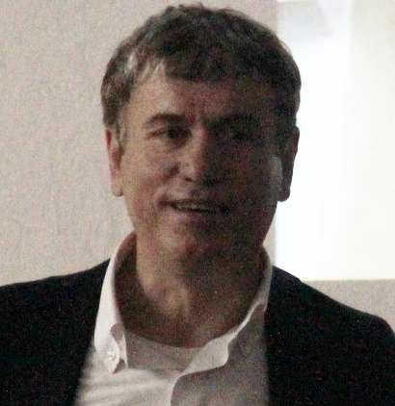
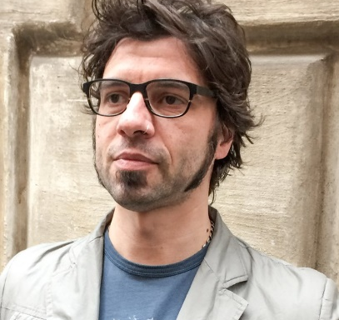
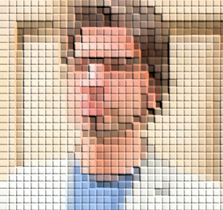
LABORATORIO DI PROGETTAZIONE 4/A PROF. ARCH. ROBERTO A. CHERUBINI con ARCH. ALESSIA GALLO (PhD student ARCHITETTURA TEORIE E PROGETTO DIAP SAPIENZA) ARCH. MARCO GIORDANO (CONSULENTE ESTERNO) ARCH. ANDREA LANNA (CONSULENTE ESTERNO)
IL MASTERPLAN

Slide 2
IL MASTERPLAN Il Masterplan è il primo eleborato di progetto dove la forma della vostra idea prende consistenza E’ legato strettamente al Concept in forma non diretta ma metaforica. Se il Concept è il primo elemento della narrazione di progetto, il Masterplan è la prima espressione fisica di quella narrazione. Il Masterplan rende concreta e circostanziata l’enunciazione espressa in termini sintetici dal Concept Noi architetti siamo abituati a parlare verbalmente e per iscritto e a parlare per immagini. Enunciazioni verbali, scritte e immagini si precisano man mano che il progetto prende forma Voglio proporre subito a seguire una osservazione generale, senza che la cosa possa indurvi in confusione per il vostro lavoro che è, e rimane, produrre per la consegna, insieme al Concept e in coerenza motivata con esso, un Masterplan a scala 1:1000/1:500 (con qualche sezione schematica 1:200) della vostra soluzione per l’area di progetto da cui risultino chiari i profili e gli ingombri degli edifici e di conseguenza la forma degli spazi pubblici interclusi, gli accessi all’area, il rapporto con la città moderna, con quella antica, le relazioni con l’acqua. Rapporti e relazioni non devono e non possono a volte essere fisici. Possono essere indiretti, esprimendo orientamenti comuni nelle costruzioni, proporzioni compatibili degli spazi pubblici, «scala» adeguata dell’architettura rispetto a ciò che la circonda. Siete ovviamente autorizzati a includere schematiche indicazioni distributive della organizzazione interna degli edifici di progetto, che ci aiuteranno nell’indicarvi la validità delle vostre proposte. Tenete presenti tutto ciò che noi consideriamo abbiate imparato arrivati all’ottavo semestre. Scale e rampe hanno una loro massima pendenza praticabile, così come gli accessi carrabili, luce e aria non possono raggiungere parti di un edificio troppo distanti dal perimetro esterno, forme non stereometriche, oltre che confliggere con le scelte architettoniche generali del nostro lavoro, implicano difficoltà nella gestione degli spazi interni, e tanto altro che sarebbe troppo lungo qui anche solo elencare.

Slide 3
IL MASTERPLAN Ora l’osservazione generale promessa nella scorsa slide Il Concept può non essere legato a una sola occasione di progetto Può diventare una scelta di ricerca progettuale permanente, per un breve o lungo periodo nell’attività di un gruppo di progettazione, in qualche modo a prescindere dalle occasioni di progetto. Da tempo CSIAA, come luogo di progetto, lavora sul Concept della «Duna artificiale» Dal progetto per la riorganizzazione delle aree dismesse dopo la Coppa America a Valencia nel 2007, alle attuali ricerche in corso insieme a LabMed sullo sviluppo sostenibile della fascia costiera di Essaouira in Marocco, passando attraverso altre occasioni come il riuso dell’area portuale di Nordhavenen a Copenaghen, l’idea della «Duna artificiale» è quella di uno spazio cavo contenuto tra il piano originale di lavoro e un suolo artificiale a estradosso naturale che contenga tutto l’ «hardware» urbano (servizi di grandi dimensioni, infrastrutture di trasporto, parcheggi). La «Duna artificiale» continua ad essere, appena le circostanze lo rendono opportuno, il centro della nostra narrazione progettuale. E’ stato il nostro Concept di lavoro. Il Concept, pur derivando da una suggestione maturata sul luogo di progetto, non è quindi dipendente esclusivamente da quel luogo. Può, in base alle circostanze, essere riproposto in altri luoghi simili ove si presentino i medesimi problemi progettuali. Il Masterplan, al contrario, è il primo atto che trasferisce il Concept sull’area di progetto in termini di dimensioni fisiche, forme e proporzioni. Ci fa piacere legare questa comunicazione/ppt con i progetti CSIAA, con i nostri progetti, perché è giusto che nel confrontarvi con noi, sappiate cosa noi sul progetto abbiamo prodotto negli anni, cosa ci avvince nella narrazione progettuale e cosa meno, lo discutiate e lo consideriate elemento di riferimento. Non soltanto perché è espressione del gruppo di docenti che vi guida ma perché rappresenta un atteggiamento da noi condiviso a seguito di una serie ampia di ragionamenti. Non vuol dire che ci aspettiamo mille «dune per Nettuno». Tutt’altro. Ci aspettiamo mille concept e masterplan diversi ma ugualmente condivisi dai vostri team di progettazione a seguito di un ragionamento. Mille diverse narrazioni concrete e circostanziate di mille soluzioni al problema che vi abbiamo proposto

Slide 4
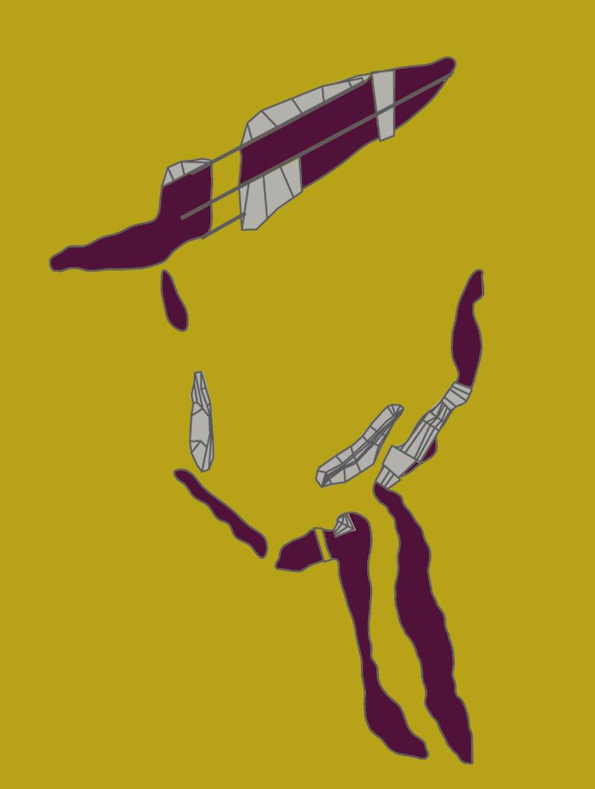
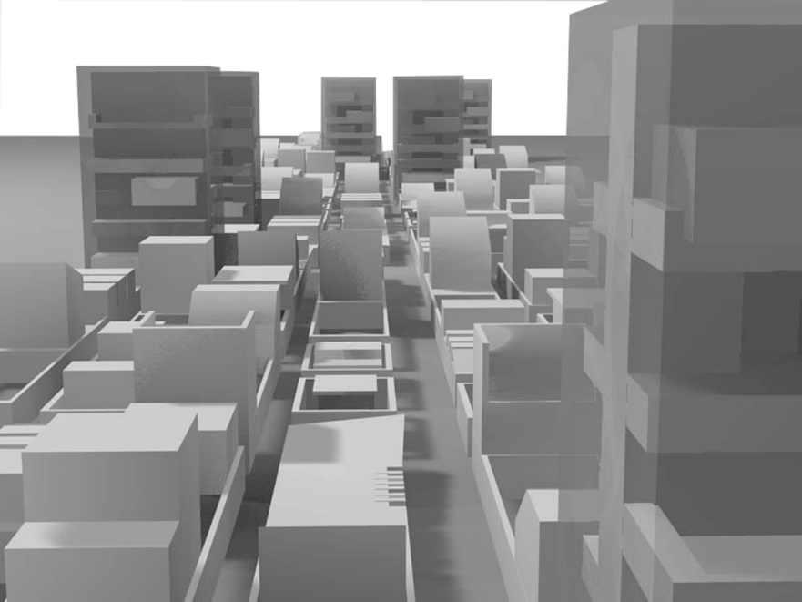
IL MASTERPLAN Non avrebbe però grande senso riproporvi per esteso in questa comunicazione/ppt le immagini e la descrizione dei due progetti per Valencia e Copenaghen dato che li trovate ampiamente trattati con descrizioni e immagini a buona risoluzione sul sito www.csiaa.it Lo studio dei due progetti è parte integrante di questa comunicazione. Come lo studio di quello, ugualmente ben documentato sul sito, più vicino per scala e dimensione di progetto al vostro compito, per il porto di Freiburg in Germania https://www.csiaa.it/progetti/museo-delle-arti-nautiche Vi alleghiamo nelle slide seguenti invece le immagini brand new e non ancora pubblicate della sperimentazione progettuale in atto a Essaouira. Un vero trasferimento diretto a voi in tempo (quasi) reale dalla ricerca alla didattica, come promesso sin dall’inizio di questo Laboratorio
CSIAA Progetto per l’area del porto di Valencia dopo la Coppa America, 2007

Slide 5
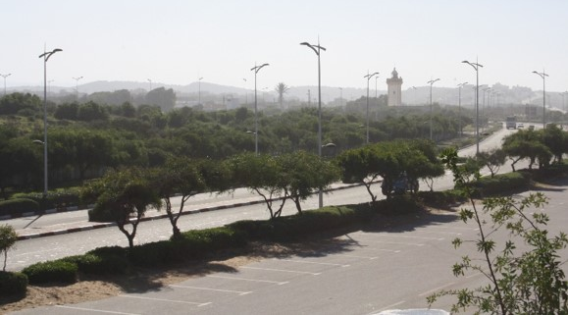
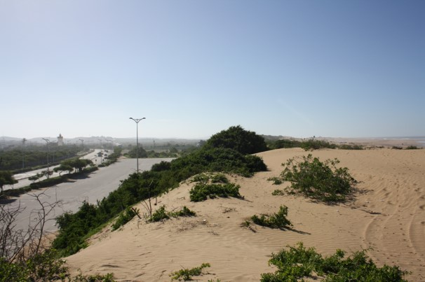
IL MASTERPLAN
ESSAOUIRA, MOROCCO. Coastal development in the dune area. CSIAA/LabMed 2018-2020
NEW URBAN TISSUE
THE ARTIFICIAL DUNE
MODERN TOWN
OLD TOWN
HARBOUR
THE ARTIFICIAL DUNE
URBAN HARDWARE
THE SITE
THE DUNE NATURAL DUNE (PROTECTED)

Slide 6
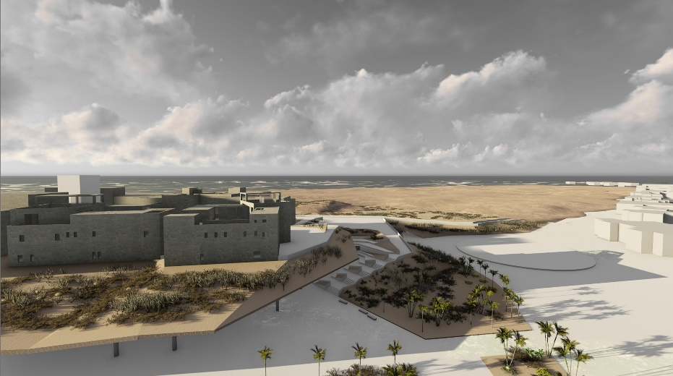
IL MASTERPLAN
ESSAOUIRA, MOROCCO. Coastal development in the dune area. CSIAA/LabMed 2018-2020
NEW URBAN TISSUE
THE ARTIFICIAL DUNE
MODERN TOWN
OLD TOWN
HARBOUR
NEW URBAN TISSUE
THE ARTIFICIAL DUNE
URBAN HARDWARE
URBAN HARDWARE HARDWARE
NEW URBAN TISSUE
THE ARTIFICIAL DUNE
NATURAL DUNE
URBAN HARDWARE

Slide 7
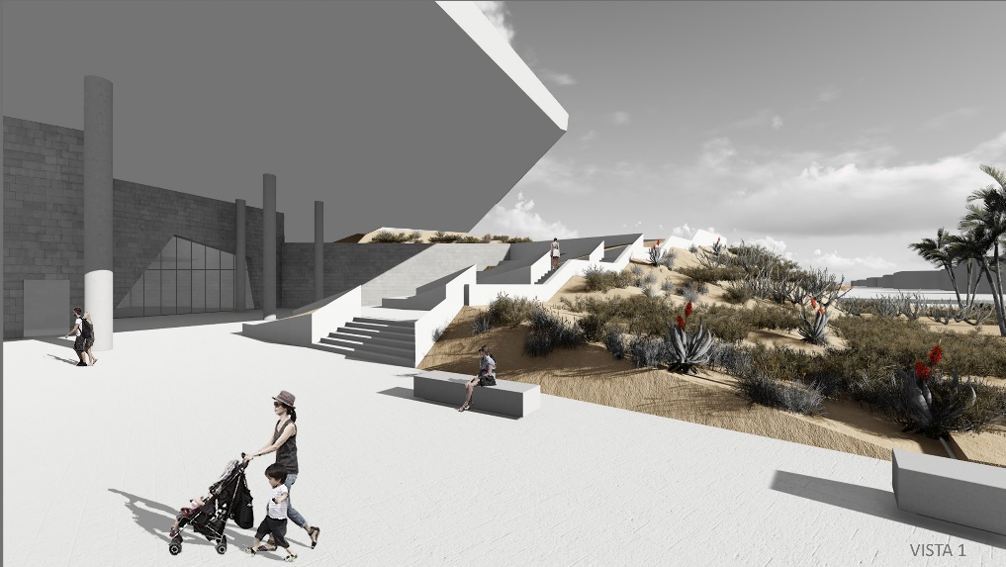
IL MASTERPLAN
ESSAOUIRA, MOROCCO. Coastal development in the dune area. CSIAA/LabMed 2018-2020
NEW URBAN TISSUE
THE ARTIFICIAL DUNE
MODERN TOWN
URBAN HARDWARE
OLD TOWN
HARBOUR
THE ARTIFICIAL DUNE
URBAN HARDWARE
NEW URBAN TISSUE
URBAN HARDWARE
THE ARTIFICIAL DUNE
NATURAL DUNE

